Slide 1
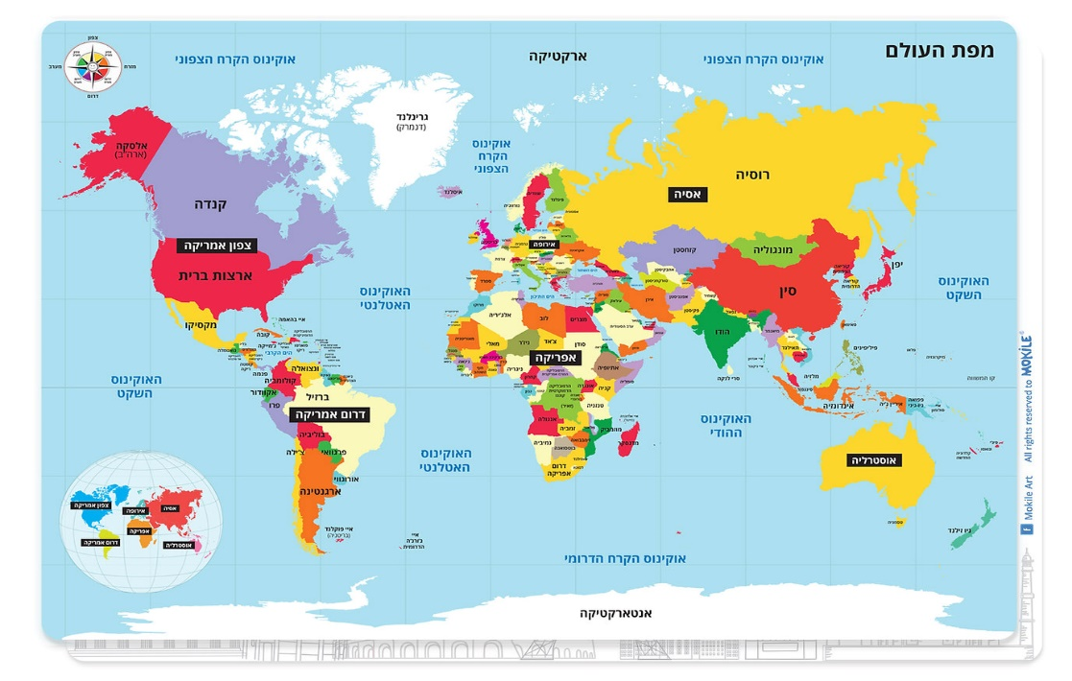
הבננה היא באה אלינו לישראל מפרו ובוליביה
מאת: אלין ותהילה

